Slide 2
认知科学与量化思考的深度碰撞
分享

Slide 3
？
最近，我们是否和别人分享了案例

Slide 4
我们分享了这么案例的时候，是想解决过未来的问题么？

Slide 5


Slide 6
认知的边界正在被快速的模糊，以至于重建
资讯量的过载正在快速的制造认知垃圾
近79亿单元/天
56亿单元/天
40亿单元/天
2017
2016
2015

Slide 7
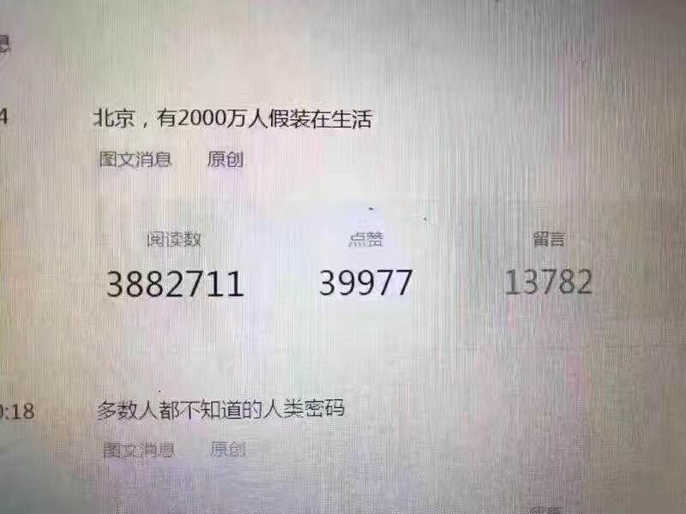
2017.07.24日
早晨

Slide 8
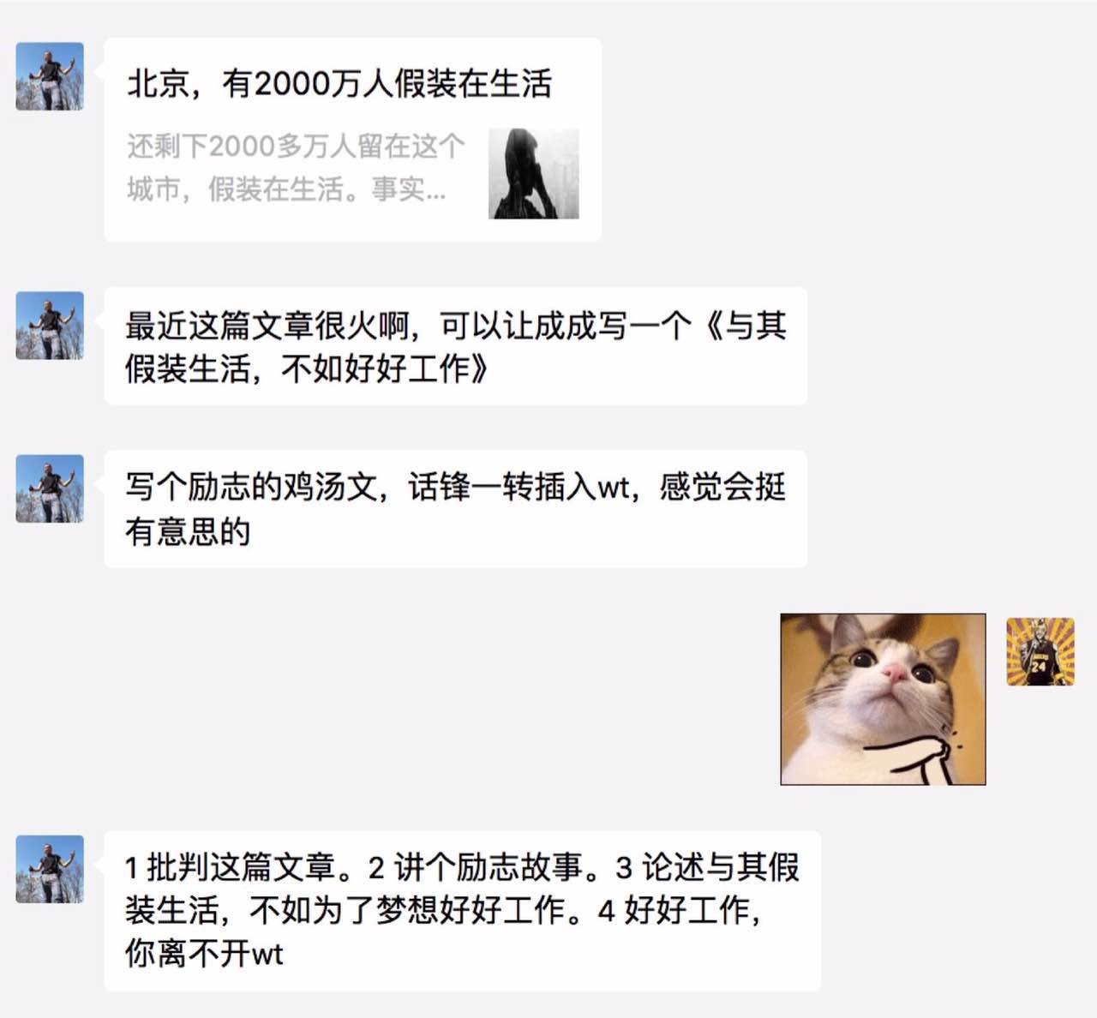
2017.07.24日
12.45

Slide 9
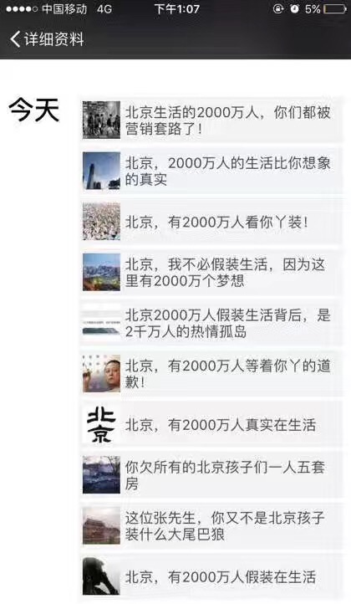
2017.07.24日
13.07

Slide 10
正确的思考方案也许正在成为昂贵的资产
到底是认知的血战？
还是
资讯导致的盗版人生！

Slide 11
AI
最近聊天绕不开的话题之
是未来还是现在？

Slide 12
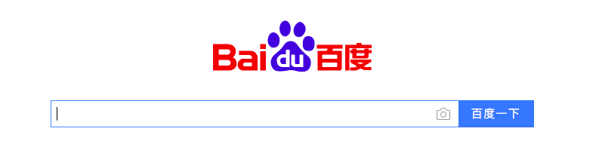
把记忆与搜索从我们的智能列表中删除

Slide 13
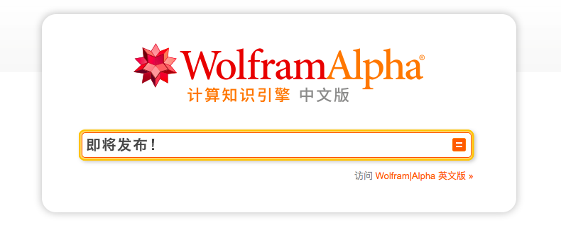

Slide 14
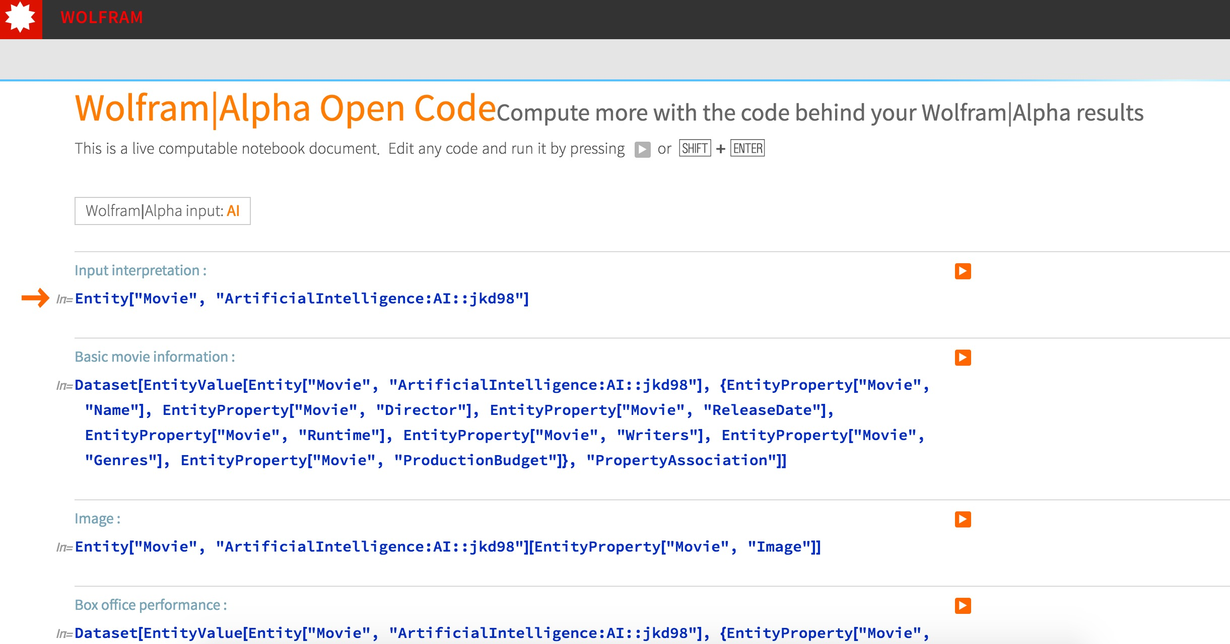
代码资产时代的终结，已经发生！

Slide 15
1个月的训练量是美国的6倍

Slide 16
影响AI的是训练量对算法升级的限制

Slide 17
影响
我们升级是什么？

Slide 18

互联网
1 quintillion bytes
一兆字节
超级电脑
30 quadrillion bytes
30 万亿字节
8.2 billion megaflops
8.2 十亿百万次浮点运算
9.9 billion watts
9.9万亿瓦特
人脑
3.5 quadrillion bytes
3.5 万亿字节
2.2 billion megaflops
2.2 十亿百万次浮点运算
22 watts
22瓦
当容器有边界的时候
我们如何升级自己？

Slide 19
那么，我们一起感受一下，如何训练自己！

Slide 20
以下是关于品牌方面的9个关键词，选出一个自己感兴趣的关键词
人性
情绪
流量vs销量
社群
情怀
颜值
市值管理
变量
尺度

Slide 21
流量
Vs
销量
情绪
人性
市值管理
2017.07.18日
情怀
变量
尺度
社群
颜值

Slide 22
影
响
数据
我们尝试着讲一个腕表和颜值的故事

Slide 23
试着用一句话描述自己的
“颜”

Slide 24
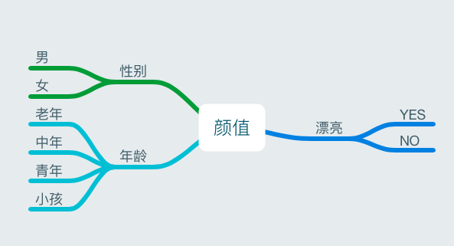
套
路
原始定义：
自己外貌的分类

Slide 25
是
不
是
影
响
着
你
？
颜
值
而，这些影响会不会有规则？

Slide 26
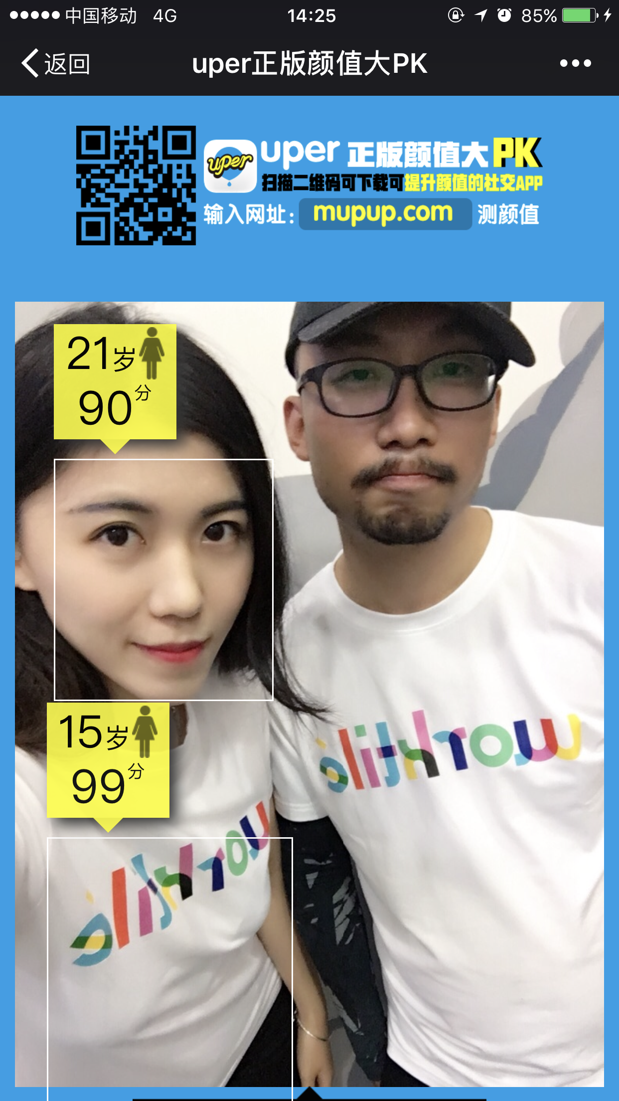
2015年5月3日
Mupup.com

Slide 27
PM：22.00
PV：10，000，000
PM：21.00
PV：300，000
PM：19.30
PV：23，000
PM：17.30
PV：0

Slide 28
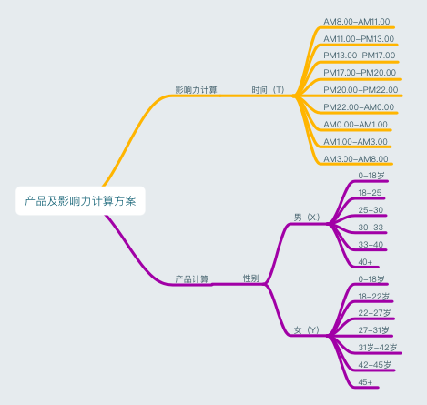
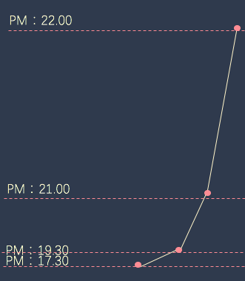
T6=X4-10岁
T6=X4+15岁
T6=X4+10岁

Slide 29
PM：22.00
AM：01.00
X2-Y2
AM：08.00
X4
Y3
AM：00.00
AM：02.00
Y3
AM：03.00
PM：21.00
AM：05.00
X5-Y5
PM：19.30
PM：17.30
PV：60，000，000

Slide 30
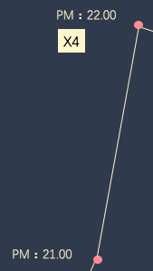
X4+10
颜值-1
Y3-5
Y3-5
X3
X4-10
Y3
颜值30
X4-10
颜值90
X3-5
X4+10
Y2-10
Y3-5
Y4-5
X3
X4-10
X1
y1
颜值100
PM：21
PM：22.00
单一IP二次使用率

Slide 31
数据读取
T6=X4-10岁（B0:B100）
T6=Y3-5岁（B0:B100）

Slide 32
无意识颗粒
驱动维度：
T6
B0
B100
-5
同步人群：
X4=Y3

Slide 33
3年后，我们重新开始

Slide 34
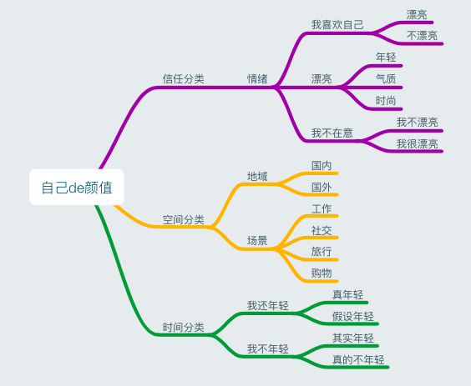
我们从认知的角度进行了量化的模型：
我与自己外貌的关系

Slide 35


Slide 36

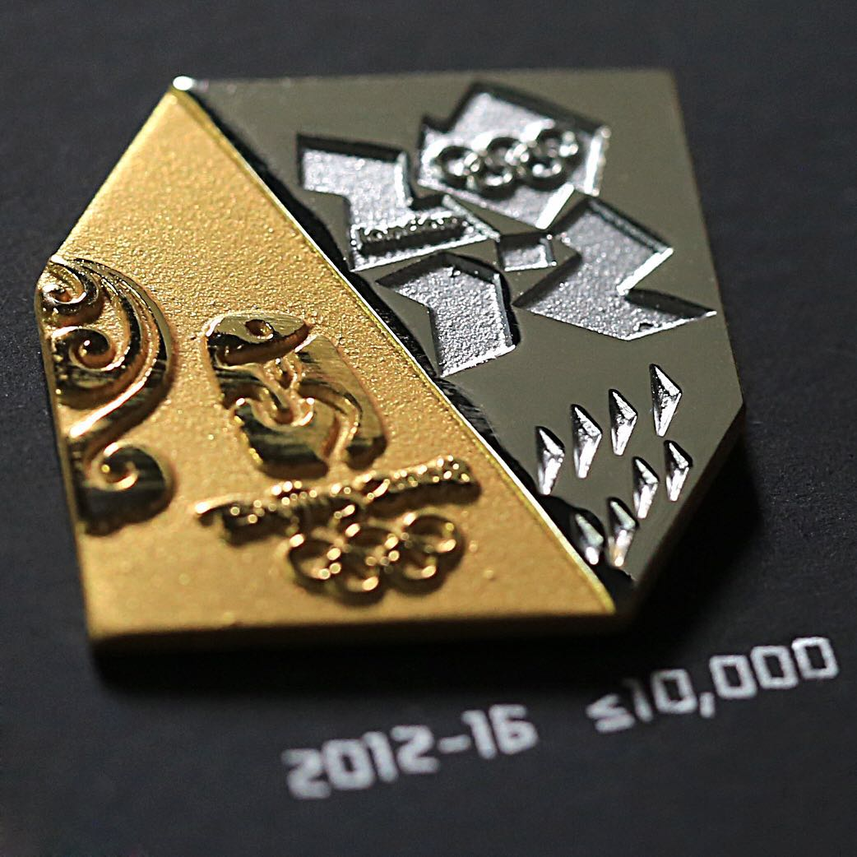

Slide 37
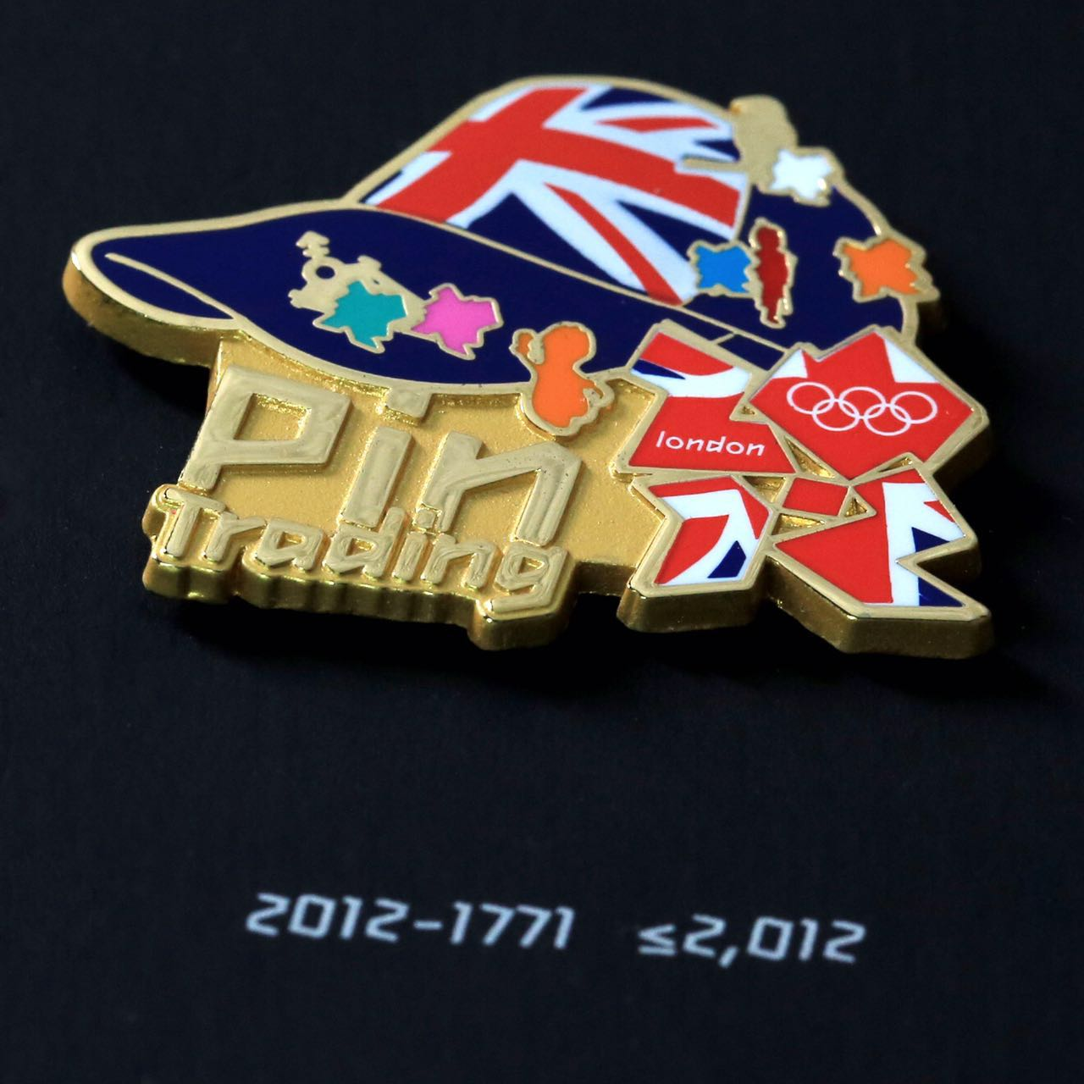


Slide 38

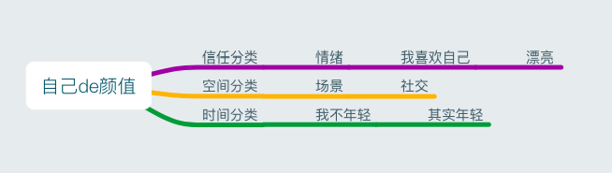
运动与社交

Slide 39

工作与漂亮

Slide 40

家庭与岁月

Slide 41
从感知到数据de逆演算
驱动维度：
社交时间 = T6
调侃型 = B0
自我认同 = B100
适度时尚 = -5

Slide 42
链接的最大公约数：认知
驱动维度：
社交时间 = T6
调侃型 = B0
自我认同 = B100
适度时尚 = -5
男性30-33
女性22-27
X4=Y3

Slide 43
影
响
数
据
！
认知决定情绪，
情绪产生行动，
可被量化的影响力数字颗粒构成新数据结构
也许证明过去与未来
是
认知与量化深度融合
后面还有一个思考题

Slide 44
？
新企业颗粒
前篇，是企业影响力的外部影响力计算
内部影响力
企业影响力中 是否也存在着被忽视的重要数据

Slide 45
让企业聪明起来，从哪里开始？产品？管理？员工？品牌？还是……
“正如我们将会看到的那样，想法的流动对于理解社会至关重要。这不进是因为及时的信息对于高效的系统来说非常关键，而且更为重要的是，新想法的传播和结合是行为转变和创新的推动力。”
《大数据与社会物理学》P8

Slide 46
当管理层思考
公司PE=？
数据资产
代码资产
信息资产

Slide 47



您实际经营着三家公司
资产二：
影响力与企业内容
资产二：
品牌与制度
资产一：
房子与员工时间

Slide 48
也许未来：
对企业内容研究是组织生命体的真正方向。
管理有效性最大公约数不在基于人的标准化，而是认知想法流的动态监控。
每天公司发生的内容有*****条？
决策人的有效决策信息数量？
企业度量衡开始与业务脱钩，开始专注结构导向。
时间线（前期的工具时代），
空间重塑（组织服务化），
决策质量（信息分层导致的AI复制决策）
企业内容时代将我们引领到智能组织时代。

Slide 49
分享发现，无论对错，都是最好的学习。

